Slide 1

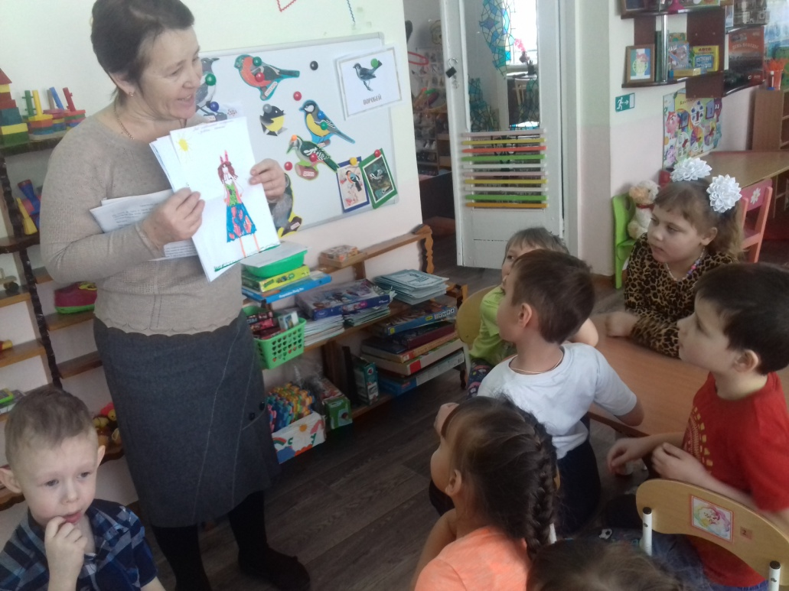
Отчет о проведенных мероприятиях в подготовительной логопедической группе «Солнышко» на методической неделе «Литературный калейдоскоп»
Воспитатель
высшей
квалификационной
категории МКДОУ №3
Ирина Евгеньевна
Драгунова

Slide 2
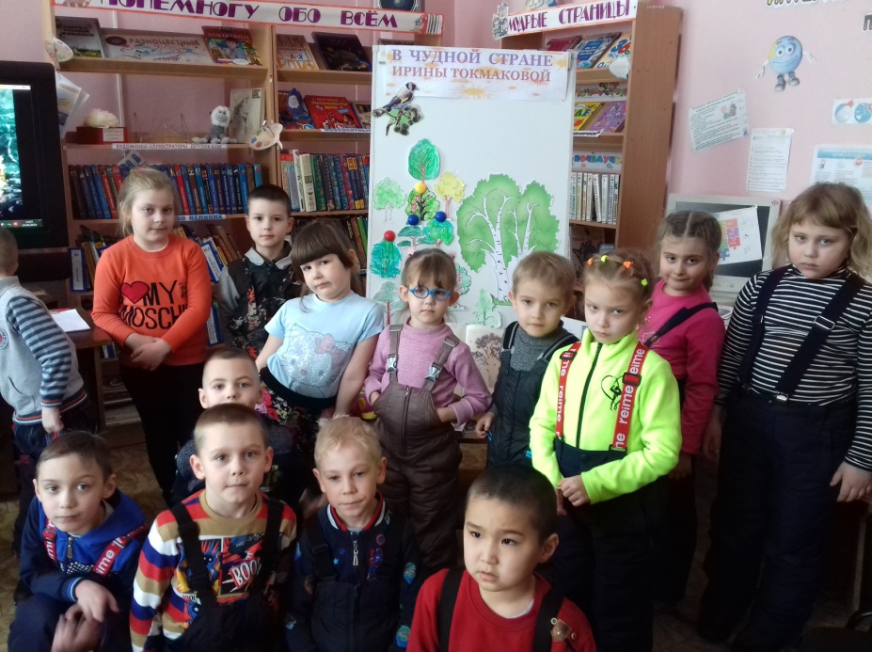
1 день
Экскурсия в библиотеку

Slide 3
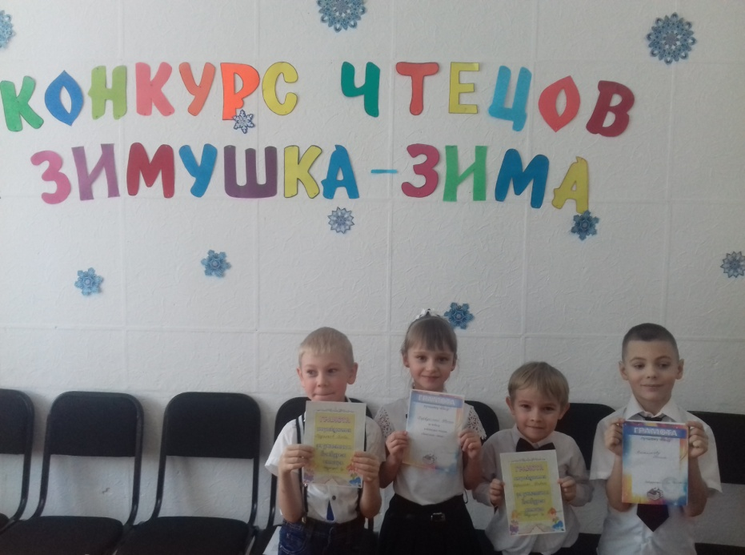
2 день
Конкурс чтецов

Slide 4
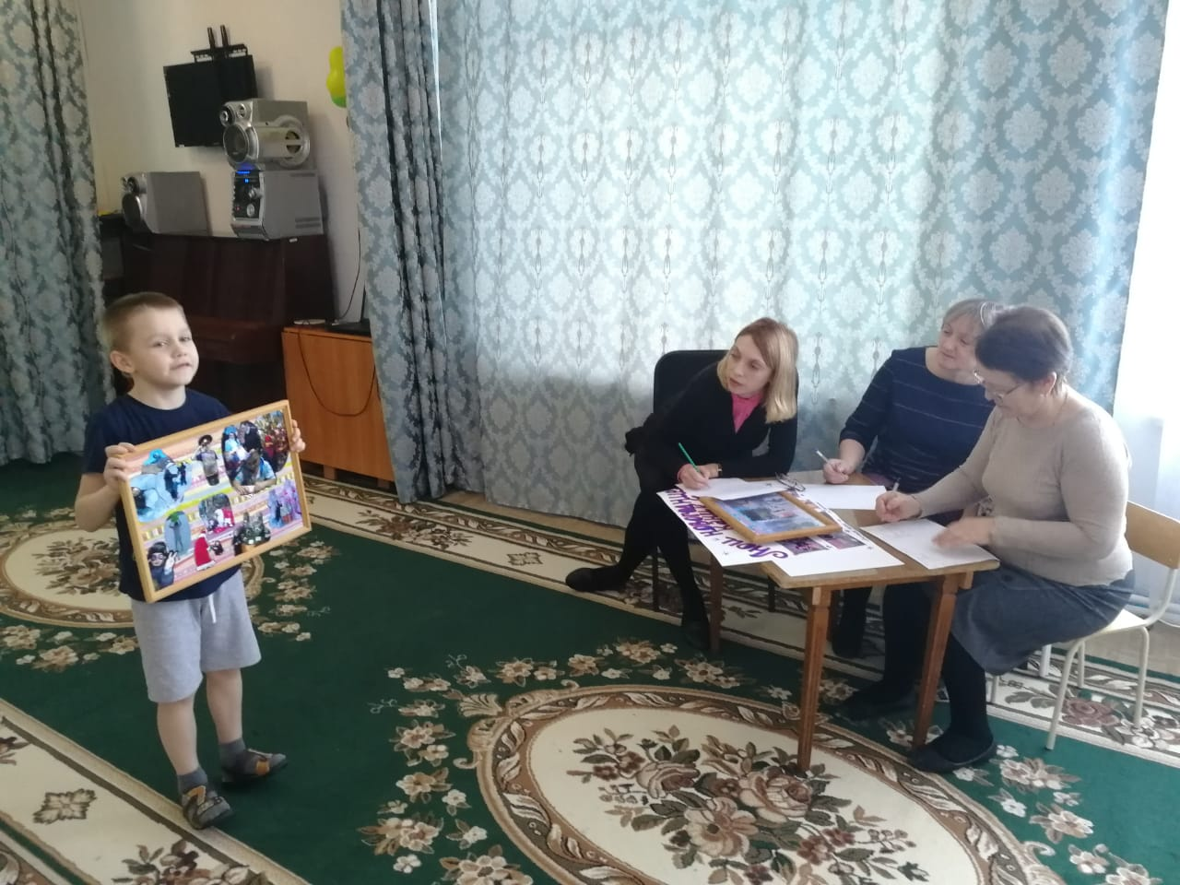
3 день
Конкурс презентаций мини проектов

Slide 5
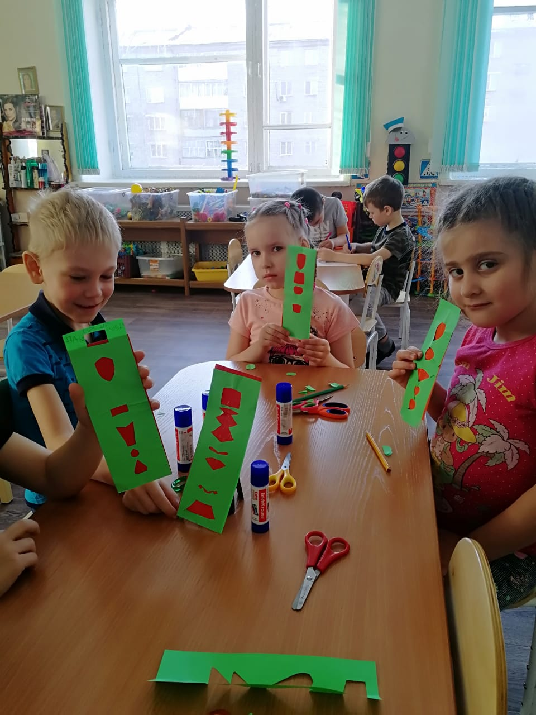
4 день
Книжкин день

Slide 6
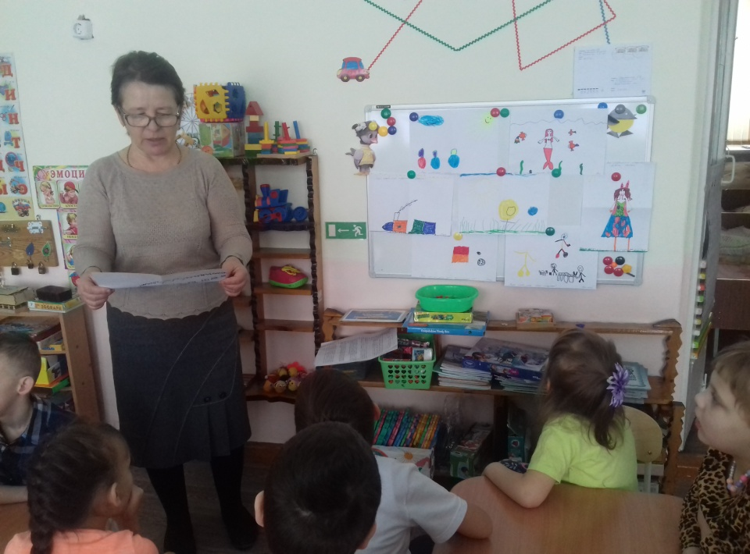
5 день
Мини проект «Письмо другу»

